Slide 1
Lab5-extra
BUAA OS
2020.5

Slide 2
基础题: 输出文件内容, 修改文件
第一步 创建并切换到lab5-extra分支：
git checkout –b lab5-extra
第二步 适当修改 File 结构体的定义为其添加域:
u_int f_printcount;
u_int f_modifycount;
基础题 1/2

Slide 3
基础题:输出文件内容, 修改文件
第二步 在user/file.c中定义如下函数：
int print_file(int fd_id,int length) int modify_file(int fd_id, char * buf, int length)
要求
在user/lib.h中添加相应声明
print_file
使用syscall_write_dev将fd_id对应的文件的前length个字符打印到控制台上
调用一次该函数, 就把对应file结构体的f_printcount+1
返回值为当前的f_ printcount
2. modify_file
将对应的文件的前length个字符用buf的前length个字符代替
调用一次该函数, 就把对应file结构体的f_modifycount+1
返回值为当前的f_ modifycount
基础题 2/3

Slide 4
外设中断
要求实现当console有可读取的值后，触发中断，并在中断服务子程序中进行处理.

Slide 5
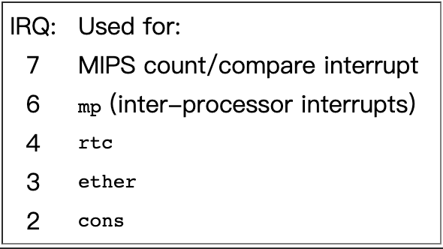
外设中断
开启console中断
在我们的操作系统启动前，系统关闭了所有的外设中断（见boot/start.S）。系统启动后，在init/init.c中，调用klock_init()函数开启了时钟中断；请参考时钟中断的开启方式启用console中断。
要求：在 include/kcons.h 中声明 void kcons_init(void); 调用该函数可开启console中断。
提示：
1. 《See Mips Run Linux》中文第二版 p52给出了CP0的状态寄存器，其中IP7-0 这8个中断位决定了哪些中断源会得到响应。
2. gexmul的外设与中断位的对应关系如下图，其中第4号rtc对应着时钟中断，第2号cons即本次需要你开启的console中断。

Slide 6
外设中断
开启console中断
提示：
你可能需要创建或修改以下文件
lib/kcons.c
lib/kcons_asm.S
lib/Makefile
include/kcons.h
include/asm/cp0regdef.h
对中断进行响应
在 lib/genex.S 中，我们的系统实现了对时钟中断的响应，请参考其实现方式，实现对console触发的中断的响应。
修改genex.S的代码，使得console中断发生后，调用handle_cons_ir(char c, int status)处理中断（需传递正确的参数, 参数描述见下页）。

Slide 7
外设中断
对中断进行响应
2. 创建 lib/handle_cons_ir.c，在该文件中实现函数 void handle_cons_ir(char c, int status)。
c 是本次中断从console读取的值
status是进入中断服务子程序后CP0状态寄存器的值。
在函数内定义变量： static char[64] data={0}; static int count=0;
进入本函数，首先需立刻输出printf(”cp0 status: %x\n”, status);
若c是一个普通字符, 则将其保存到data，若c==‘\r’, 则输出本行长度及内容.
printf(“length: %d\n”,len); //len是长度，冒号和百分号值之间有空格，下同
printf(“content: %s\n”,content); //content是内容
注意：合理使用count和data使得每次只输出本行的内容和长度，测试程序保证每行长度不会超过63.

Slide 8
外设中断
提示：
你可能需要创建或修改以下文件
lib/Makefile
lib/handle_cons_ir.c
lib/genex.S

Slide 9
评测说明
本地测试的时候需要自己编写头文件和用户态测试程序，评测时会自动忽略相关本地测试代码
编译成功占10分, 基础题占40分, 外设中断占50分
git add . git commit –m xxx git push origin lab5-extra:lab5-extra

Slide 10
GOOD LUCK

